Slide 1
PythonL0
坐标系

Slide 2
课前回顾
变量是怎样赋值的？
变量名 = 变量值
Python中变量的命名规则有哪些？
1.由字母、数字、下划线组成 4.大小写敏感
2.长度不限 5.不可以使用Python关键字
3.必须由字母或下划线开始
码猿怎样寻找最近的敌人用？
A.mayuan(findNearestEnemy) B. findNearestEnemy.mayuan()
C.mayuan.findNearestEnemy() D.demo.findNearestEnemy()

Slide 3
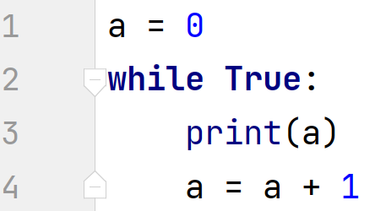
课前回顾
有限循环
上节课我们笔记的最后一点：a = a+1 就是有限循环的关键
如果我们将它放入循环中，我们的变量a中的数字会随着循环的执行越来越大。那么我们只需要让我们循环的条件和a的大小搭上关系。

Slide 4

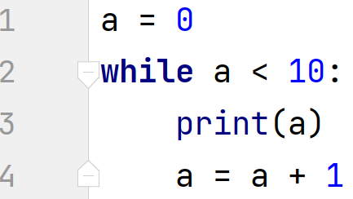
课前回顾
有限循环
让我们来看看具体的有限循环
打印输出1-100
打印输出1-100内，2的倍数
打印输出100-1

Slide 5
知识点
坐标系
坐标系由哪几部分构成？
Y轴(纵轴)
坐标轴
X轴(横轴)
坐标系
原点
原点(0,0)
单位长度

Slide 6
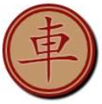
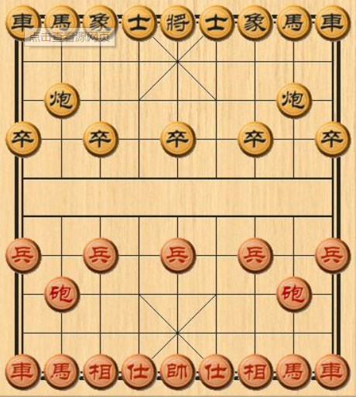
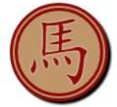
知识点
坐标系
Y
原点(0,0)
(1,0)
X
0

Slide 7

知识点
坐标系
Y
X
0

Slide 8
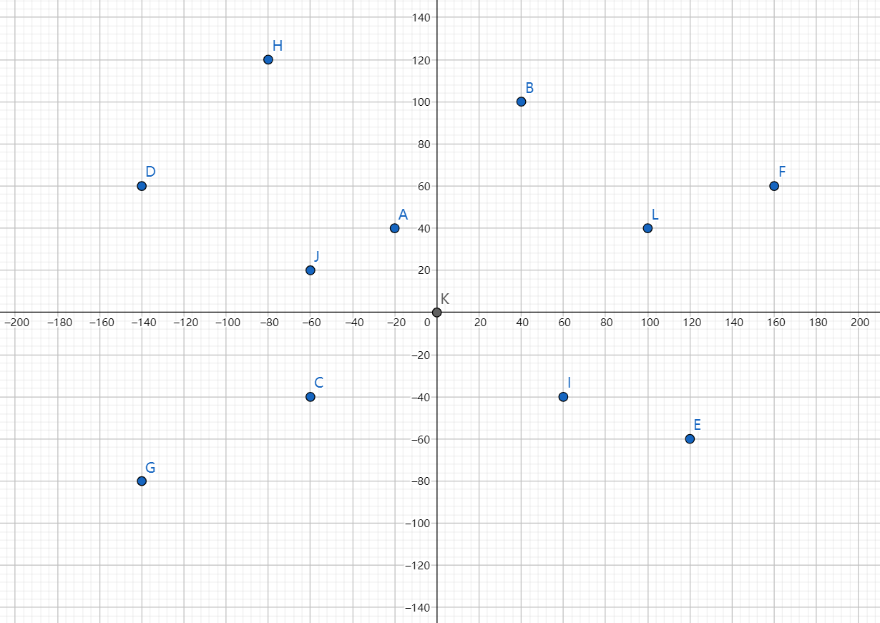
知识点
坐标系
Y
X

Slide 9
Python语言程序设计
多参方法

Slide 10
知识点
多参方法
demon = mayuan.findNearestEnemy()
没有参数
#找到最近的敌人并储存到变量中
mayuan.attack(demon)
mayuan.attack(demon)
将变量作为参数
一个参数

Slide 11

知识点
多参方法 创建物品
字符串类型
mayuan.createXY(“建造类型”,X坐标,Y坐标)
#创造一个物品在(x,y)这个坐标上
三个参数
“stone”

Slide 12
知识点
多参方法 创建物品
mayuan.createXY(“stone”,10,20)

#在（10，20）的点上建造一个石头

mayuan.createXY(stone,20,20)

mayuan.createXY(“stone”, “20”, “20”)

Slide 13
知识点
多参方法 去某个坐标
mayuan.goXY(10,20)

#码猿去到（10，20）这个坐标点
mayuan.goXY(x:10,y:20)

mayuan.goXY( “10”, “20”)


Slide 14

打怪升级啦！！

